Slide 1

Python
Γιώργος Κακουλλής
Ξάνθη Ζαχαρίου
Χριστιάνα Αγάθωνος
Notes:
Ομάδα 6

Slide 2

ιστορια
Η Python επινοήθηκε στα τέλη της δεκαετίας του 1980.
Δημιουργός της ο Guido van Rossum
Η εφαρμογή της ξεκίνησε το 1989 στο CWI (Centrum Wiskunde & Informatica)
“Benevolent Dictator
for Life (BDFL)”
Notes:
Η ιστορία της Python χρονολογείται από τα τέλη της δεκαετίας του ‘80 και η εφαρμογή της ξεκίνησε τον Δεκέμβριο του 1989 από τον Guido van Rossum στο CWI (το εθνικό ινστιτούτο έρευνας μαθηματικών και της επιστήμης των υπολογιστών στην Ολλανδία)
Η Python γίνεται διάδοχος της γλώσσας προγραμματισμού ABC η οποία ήταν ικανή για χειρισμό εξαιρέσεων και διασυνδέεται με το λειτουργικό σύστημα Amoeba. Ο Van Rossum είναι ο κύριος συγγραφέας της Python και δίκαια του δίνεται ο τίτλος ως καλοπροαίρετος δικτάτορας για τη ζωή από την κοινότητα Python.

Slide 3
εκδοσεισ
Πρώτη έκδοση η 0.9.0 (Φεβρουάριος 1991)
Πρώτο στάδιο ανάπτυξης:
Κλάσεις με κληρονομικότητα
Χειρισμό εξαιρέσεων
Συναρτήσεις
Βασικοί τύποι δεδομένων (list, dict, str)
Δανείστηκε το σύστημα της από το Modula-3
“Η λειτουργική μονάδα είναι από της σημαντικότερες μονάδες προγραμματισμού της Python” -Van Rossum
Notes:
Τον Φεβρουάριο του 1991, ο Van Rossum δημοσίευσε τον πρώτο κώδικα την έκδοση 0.9.0. Σε αυτό το στάδιο της ανάπτυξης υπήρχαν κλάσεις με κληρονομικότητα, χειρισμός εξαιρέσεων, συναρτήσεις και βασικούς τύπους δεδομένων όπως το list, dict, str. Επίσης, για αυτή την αρχική έκδοση η python λειτουργουσε με ένα σύστημα module το οποίο δανείστηκε από τη Modula-3. Ο Van Rossum περιγράφει τη λειτουργική μονάδα ως ένα από τις σημαντικότερες μονάδες προγραμματισμού της Python.

Slide 4
ΕΚΔΟΣΕΙΣ
Python 1.0 (Ιανουάριος 1994) | Python 2.0 (Οκτώβριος 2000) | Python 3.0 (Δεκέμβριος 2008)
Python 1.5 - December 31, 1997 | Python 2.1 - April 17, 2001 | Python 3.1 - June 27, 2009
Python 1.6 - September 5, 2000 | Python 2.2 - December 21, 2001 | Python 3.2 - February 20, 2011
 | Python 2.3 - July 29, 2003 | Python 3.3 - September 29, 2012
 | Python 2.4 - November 30, 2004 | Python 3.4 - March 16, 2014
 | Python 2.5 - September 19, 2006
 | Python 2.6 - October 1, 2008
 | Python 2.7 - July 3, 2010
Notes:
Μέχρι και πρόσφατα στις 16 Μαρτίου έχει δημοσιευτεί η πιο νέα έκδοση η 3.4

Slide 5

Εκδοση 1.0
Ιανουάριος 1994
Σημαντικές νέες λειτουργίες:
Functional programming tools (lambda, map, filtrer, reduce)
Έκδοση 1.4 (Νέες λειτουργίες)
Ορίσματα με λέξεις κλειδιά εμπνευσμένα από
Modula-3
Υποστήριξη μιγαδικών αριθμών

Slide 6
ΕΚΔΟΣΗ 2.0
16 Οκτωβρίου 2000
Σημαντικές νέες λειτουργίες:
Λίστες
Garbage Collector
Unicode
Έκδοση 2.2 (Νέες λειτουργίες)
Ενοποίηση τύπων και κλάσεων σε μια ιεραρχία
Object Oriented

Slide 7
ΕΚΔΟΣΗ 3.0
3 Δεκεμβρίου 2008
Σκοπός η διόρθωση θεμελιωδών αδυναμιών στο σχεδιασμό της γλώσσας.
“Reduce feature duplication by removing old ways of doing things”
Σημαντικές λειτουργίες:
Κατάργηση παλιών δομών
Εισαγωγή νέων βιβλιοθηκών
“Θα πρέπει να υπάρχει ένας και κατά προτίμηση μόνο ένας προφανής τρόπος για να το κάνουμε”

Slide 8
Python 3.0 vs. Python 2.0
Πιο σημαντική αλλαγή στο print
Version 3.4
print(‘Hello there’+ name)
Version 2.6
print ‘Hello there’+name
Εισαγωγή νέων βιβλιοθηκών
NumPy
Django, Flask, CherryPy and Pyramid (για ιστοσελίδες)
PIL (μια μονάδα επεξεργασίας εικόνας)
Cx_Freeze (για packaging applications με τις εξαρτήσεις τους)
Py2exe (για τη συσκευασία την αίτησή σας για τους χρήστες των Windows)

Slide 9
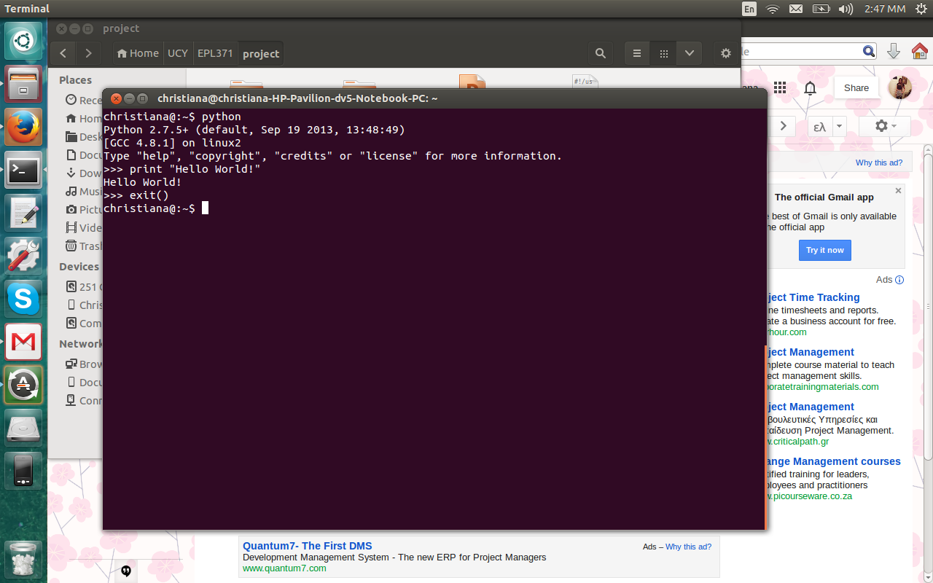
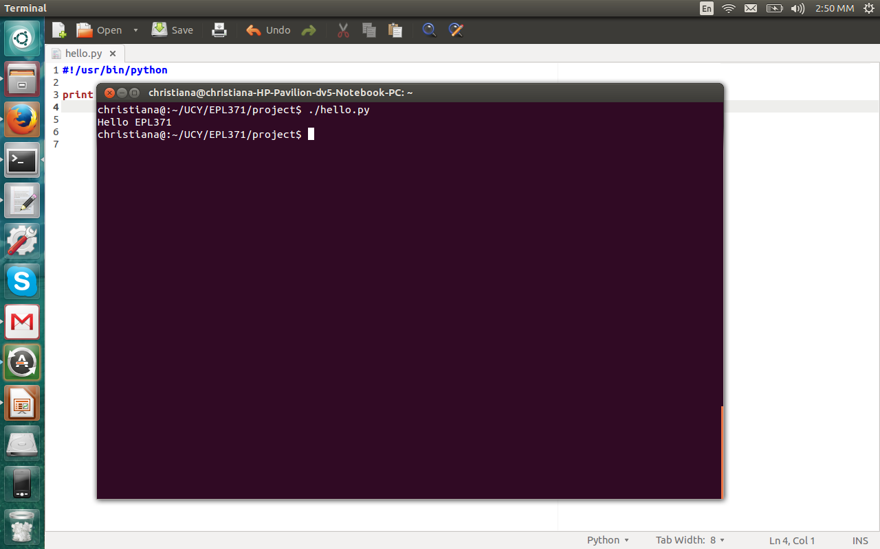
PYTHON στον υπολογιστη μασ
Notes:
Εμείς στο project μας έχουμε χρησιμοποιήσει τις εκδόσεις 2.7 κυρίως και 3.4 παρατηρώντας της διαφορές τους, αλλά παραμείναμε στη 2.7

Slide 10
Sυνταχ of python
Χρήση κενού για οριοθέτηση των διάφορων τμημάτων του προγράμματος
Χρήση tabs και spaces
Αλλαγή γραμμής για τερματισμό
Για αναγνώριση ενός python script από τον interpreter δηλώνουμε στην πρώτη γραμμή του αρχείου:
#!/usr/bin/python
Παραδείγματα:
*Δήλωση λίστας
list=[];
*Διαχωρισμός δεδομένων για εισαγωγή στη λίστα
data=list.split('\n')
*Εισαγωγή στη λίστα
list.append(data)
Notes:
Η Python χρησιμοποιεί το κενό για να οριοθετήσει τμήματα του προγράμματος αντί να χρησιμοποιήσει λέξεις-κλειδιά , σύμφωνα με τον κανόνα off-side και αυτό αποτελεί ένα από τα χαρακτηριστικά της. Ο κύριος οριοθέτης είναι το tab αφού είναι ο μονός τρόπος για να καταλαβαίνει τα όρια και τις εντολές ενός προγράμματος, τις εντολές που περικλείονται σε ένα if ή σε ένα for loop, διαφορετικά εμφανίζει σφάλμα κατά τη μεταγλώττιση και δεν είναι πάντα κατανοητό.
Στην ονομασία των μεταβλητών υπάρχει το case insensitive και δεν πρέπει να ξεκινά από αριθμό . Μπορεί να περιλαμβάνει όμως αριθμούς , αλφαβητικούς χαρακτηρες και κάτω παύλα. Για δήλωση μιας μεταβλητής δεν χρειάζεται να καθοριστεί ο τύπος της όπως είδαμε και στο bash.

Slide 11
Syntax of python
*For loop *Διάβασμα από αρχεία
*If statement *Δήλωση μεταβλητής
*Function
for x in list:
print x+'\n'
f=open(filename,'r')
stringfile=f.read();
if src==2:
print list;
i=0
def geo_sort(slc):
<whitespace>
return;
geo_sort(1)

Slide 12
Syntax of python
Για χρήση διάφορων build-in functions:
import sys (Passing arguments)
import os (Handle paths and directories)
argument1=sys.argv[0]
latest_f='latest_msgs'
if not os.path.exists(latest_f):
os.makedirs(latest_f);
os.chdir(latest_f)
path=os.getcwd()

Slide 13
THREAD ΣΤΗΝ PYTHON
import threading
class myThread (threading.Thread):
def __init__(self, threadID):
threading.Thread.__init__(self)
self.threadID = threadID
def run(self):
print "Hello from thead "+str(self.threadID)
threadlist=[];
for i in range(0,5):
thread=myThread(i)
thread.start()
threadlist.append(thread)
for t in threadlist:
t.join()
$./thread.py
Hello from thead 0
Hello from thead 1
Hello from thead 2
Hello from thead 3
Hello from thead 4

Slide 14
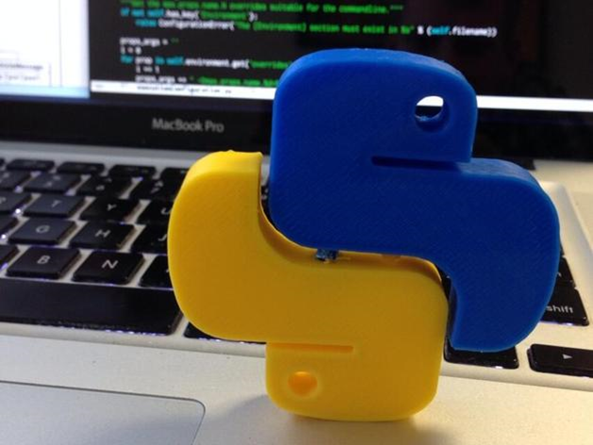
ΠΛΕΟΝΕΚΤΗΜΑΤΑ
Επεκτασιμότητα
Καθαρός κώδικας
Portability
Αντικειμενοστραφής προγραμματισμός
Δωρεάν
Scientific computing (βιβλιοθήκες)
“Είναι εύχρηστη, μαθαίνετε εύκολα, δεν έχει πολύ δύσκολες έννοιες, απλή σύνταξη, εύκολη στη κατανόηση.”
Χρησιμοποιείτε κυρίως για web and desktop applications.

Slide 15

ΜΕΙΩΝΕΚΤΗΜΑΤΑ
Δύσκολη μετάφραση σε άλλη γλώσσα προγραμματισμού
Δεν είναι κατάλληλη για λειτουργίες που έχουν να κάνουν με μνήμη.

Slide 16
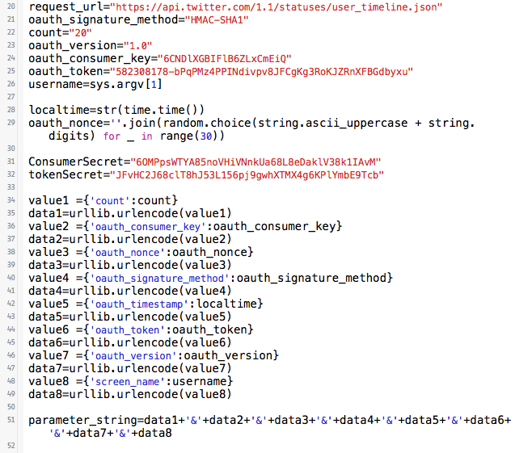
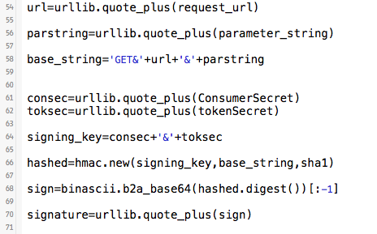
Δημιουργια Signature

Slide 17
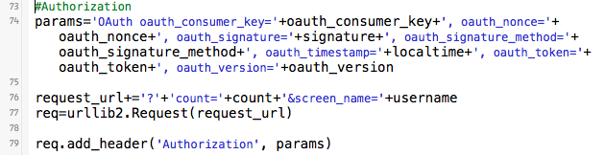
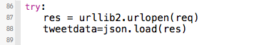
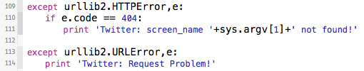
Ανακτηση Δεδομενων Twitter

Slide 18
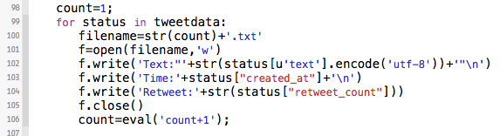
Αναλυση μηνυματων και αποθηκευση σε αρχεια

Slide 19
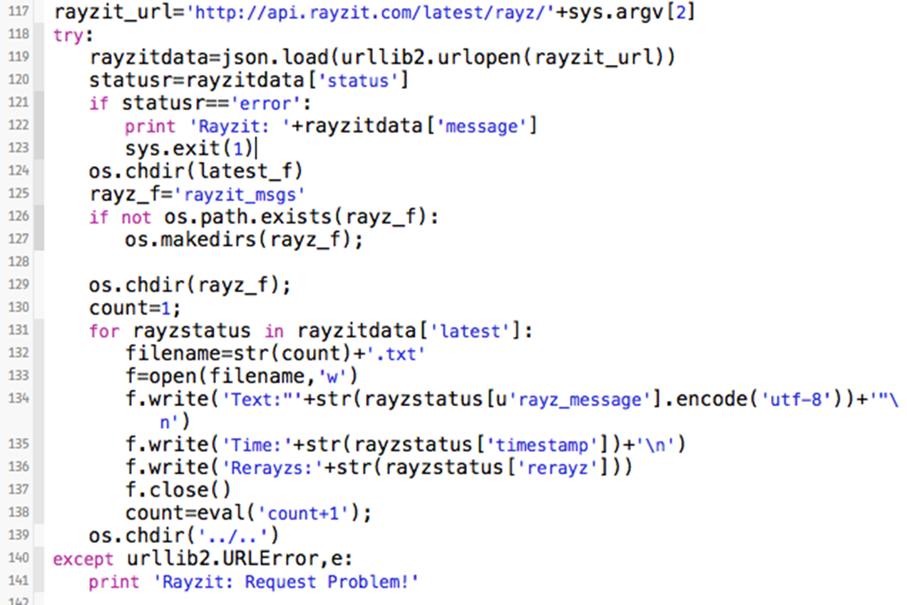
Ανακτηση Δεδομενων Rayzit

Slide 20
Demo

Slide 21


